Slide 1

COVID-19
(2019-nCoV Hastalığı)
Sağlık Personeline Yönelik
Eğitim Sunumu
Rehber 25 Şubat 2020 Versiyonu

Slide 2
COVID-19 (2019-nCoV Hastalığı ) Rehberi ve Sunumları;
Yeni bilgiler eklendikçe güncellenmekte olup
HSGM resmi web sayfasından yayınlanmaktadır.
(www.hsgm.saglik.gov.tr)

Slide 3

Coronavirusler
Tek zincirli, pozitif polariteli, zarflı RNA virüsleri
Coronaviridae ailesi içinde
Başlıca dört türde sınıflandırılırlar: Alfa, Beta, Gama ve Delta
Zoonotik bir virüs olan Coronavirüs, insana geçtiği zaman farklı özellikte hastalık yapabilir.

Slide 4
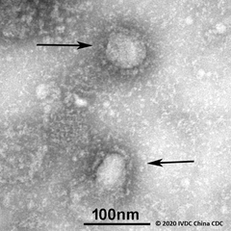
Coronavirusler
Soğuk algınlığına neden olan coronavirusler: Her yıl genellikle mevsimsel grip döneminde
  HCoV-229E
  HCoV-OC43
  HCoV-NL63
  HKU1-CoV
Ağır Akut Solunum Sendromuna neden olan: SARS-CoV
Orta Doğu Solunum Sendromuna neden olan: MERS-CoV

Slide 5
Yeni Coronavirus
Beta-coronavirus ailesi: SARS-CoV ve MERS-CoV da aynı aile içinde yer almakta olup ciddi solunum yetmezliği oluşturan virüslerdir.
Fatalite hızı
  SARS salgınında %11
  MERS-CoV’da %35-50
  2019-nCoV %2 (eldeki verilere göre)

Slide 6
Epidemiyoloji
31 Aralık 2019 DSÖ:
Çin Ülke Ofisi, Çin'in Hubei eyaletinin Wuhan şehrinde
Etiyolojisi bilinmeyen pnömoni vakalarını bildirimi
Wuhan Güney Çin Deniz Ürünleri Şehir Pazarında (farklı hayvan türleri satan bir toptan balık ve canlı hayvan pazarı) çalışanlarda kümelenme
13 Ocak 2020:
İlk importe vaka- Tayland
7 Ocak 2020 Etkenin Tanımlanması:
Daha önce insanlarda tespit edilmemiş
Yeni bir coronavirus olarak tanımlanmış

Slide 7
Enfeksiyon Kaynağı
Hastalığın başlangıç kaynağı henüz netlik kazanmamıştır.
Ancak eldeki veriler, Huanan Deniz Ürünleri Toptan Satış Pazarında yasadışı olarak satılan vahşi hayvanları işaret etmektedir.

Slide 8
Bulaşma Yolu
İlk vakalarda hayvandan bulaşma olduğu düşünülmektedir.
Daha sonra salgın döneminde insandan insana bulaşma öne çıkmıştır.
Virüs, hasta bireylerden öksürme, hapşırma yoluyla ortaya saçılan damlacıklarla ve hastaların kontamine ettiği yüzeylerden (göz, ağız, burun mukozasına temasla) bulaşabilir.

Slide 9
İnkübasyon Süresi
Sınırlı bilgi mevcut
MERS-CoV, SARS-CoV epidemiyoloji bilgisine göre 14 güne kadar olabileceği düşünülmekte
Yayınlarada vaka sayıları kısıtlı ve birbirinden farklı olduğu için ortalama inkübasyon periodu farklı bulunabilmektedir.
Şu ana kadar yayımlanmış olan bilimsel yayınlara göre kabul edilen inkübasyon süresi 2-14 gün arasındadır.

Slide 10
Hastalığın Klinik Özellikleri
Solunum semptomları; ateş, öksürük ve dispne başlıca semptomlardır.
Daha ciddi vakalarda; pnömoni, ağır solunum yetmezliği, böbrek yetmezliği ve hatta ölüm gözlenebilir.
Asemptomatik kişiler solunum yolunda virus taşımakla birlikte majör bulaş yolu değildir.

Slide 11
Laboratuvar Testleri
COVID-19 vaka tanımına uyan hastalarda
Solunum yolu numuneleri COVID-19 açısından değerlendirilmelidir.*
Hastada diğer solunum yolu patojenleri tespit edilse dahi ko-infeksiyonların oluşabileceği dikkate alınarak COVID-19 olası vaka tanımına uyan tüm hasta numuneleri COVID-19 için de değerlendirilmelidir.
*Halk Sağlığı Genel Müdürlüğü Viroloji Referans Laboratuvarı’nda yapılmalıdır.

Slide 12
Olası Vaka
Herhangi bir şiddette akut solunum yolu hastalığı (ateş, öksürük)
veya
SARI (Severe Acute Respiratory Infections)- Ağır Akut Solunum Yolu Enfeksiyonu (ateş, öksürük ve hipoksemi, takipne, dispne, hipotansiyon, akciğer grafisinde yeni veya progressif radyolojik infiltrasyonlar konfüzyon, akut böbrek yetmezliği gibi bulgular nedeniyle hastaneye yatış gerekliliği) varlığı *
VE
Son 14 gün içerisinde;
Doğrulanmış COVID-19 vakası ile yakın temas eden;
veya
Hastane ilişkili COVID-19 bildirilen bir ülkede ilgili sağlık tesisinde bulunan;
veya
Epidemik alanlarda (Çin Halk Cumhuriyeti, Singapur, İran, Tayland, Japonya, Hong Kong, Güney Kore, İtalya) bulunan kişiler
veya
İkamet yeri veya seyahat geçmişi dikkate alınmaksızın, COVID-19 enfeksiyonu hastalarının tedavi edildiği birimlerde görev yapan sağlık personeli
Notes:
*İmmunkompromize hastalarda klinik tablonun atipik seyirli olabileceği gözardı edilmemelidir.

Slide 13
Olası vaka tanımına uygun hastada alınan numunelerde mevsimsel solunum yolu virüsü saptanması ya da bakteriyolojik etken saptanması, COVID-19 virüsü varlığını ekarte ettirmez.
HCoV-229E, HCoV-OC43, HCoV-NL63 ve HKU1-CoV; mevsimsel solunum yolu virüsleri olup COVID-19’dan farklıdır.

Slide 14
Kesin Vaka
Olası vaka tanımına uyan olgulardan moleküler yöntemlerle COVID-19 saptanan olgular

Slide 15
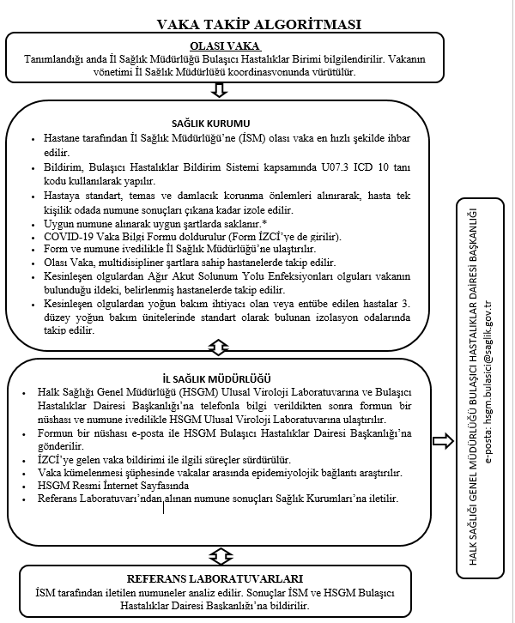
Vaka Takip Algoritması

Slide 16
OLASI VAKA
Tanımlandığı anda İl Sağlık Müdürlüğü Bulaşıcı Hastalıklar Birimi bilgilendirilir.
Vakanın yönetimi İl Sağlık Müdürlüğü koordinasyonunda yürütülür.
HALK SAĞLIĞI GENEL MÜDÜRLÜĞÜ BULAŞICI HASTALIKLAR DAİRESİ BAŞKANLIĞI
e-posta: hsgm.bulasici@saglik.gov.tr
SAĞLIK KURUMU
Hastane tarafından İl Sağlık Müdürlüğü’ne (İSM) olası vaka en hızlı şekilde ihbar edilir.
Bildirim, Bulaşıcı Hastalıklar Bildirim Sistemi kapsamında U07.3 ICD 10 tanı kodu kullanılarak yapılır.
Hastaya standart, temas ve damlacık korunma önlemleri alınırarak, hasta tek kişilik odada numune sonuçları çıkana kadar izole edilir.
Uygun numune alınarak uygun şartlarda saklanır.*
COVID-19 Vaka Bilgi Formu doldurulur (Form İZCİ’ye de girilir).
  Form ve numune ivedilikle İl Sağlık Müdürlüğü’ne ulaştırılır.
  Olası Vaka, multidisipliner şartlara sahip hastanelerde takip edilir.
  Kesinleşen olgulardan Ağır Akut Solunum Yolu Enfeksiyonları olguları vakanın bulunduğu ildeki, belirlenmiş hastanelerde takip edilir.
  Kesinleşen olgulardan yoğun bakım ihtiyacı olan veya entübe edilen hastalar 3. düzey yoğun bakım ünitelerinde standart olarak bulunan izolasyon odalarında takip edilir.

Slide 17
İL SAĞLIK MÜDÜRLÜĞÜ
Halk Sağlığı Genel Müdürlüğü (HSGM) Ulusal Viroloji Laboratuvarına ve Bulaşıcı Hastalıklar Dairesi Başkanlığı’na telefonla bilgi verildikten sonra formun bir nüshası ve numune HSGM Ulusal Viroloji Laboratuvarına en kısa sürede ulaştırılır.
Formun bir nüshası e-posta ile HSGM Bulaşıcı Hastalıklar Dairesi Başkanlığı’na gönderilir.
İZCİ’ye gelen vaka bildirimi ile ilgili süreçler sürdürülür.
Vaka kümelenmesi şüphesinde vakalar arasında epidemiyolojik bağlantı araştırılır.
HSGM Resmi İnternet Sayfasında yer alan “Temaslı izlem formu” vakanın her bir temaslısı için ayrı ayrı doldurulur.
Referans Laboratuvarı’ndan alınan numune sonuçları Sağlık Kurumları’na iletilir.
HALK SAĞLIĞI GENEL MÜDÜRLÜĞÜ BULAŞICI HASTALIKLAR DAİRESİ BAŞKANLIĞI
e-posta: hsgm.bulasici@saglik.gov.tr
REFERANS LABORATUVARLARI
İSM tarafından iletilen numuneler analiz edilir. Sonuçlar İSM ve HSGM Bulaşıcı Hastalıklar Dairesi Başkanlığı’na bildirilir.
Notes:
*Numune solunum yolu sürüntüsü olarak Viral Transport Besiyeri (VTM) ile alınır. Trakeal aspirat, bronkoskopik örnek, balgam alınacak ise steril, vida kapaklı ve sızdırmaz kaplara 2-3 ml alınmalıdır. Tüm örnekler alındıktan hemen sonra buzdolabında (2-8⁰C arası) muhafaza edilmeli ve ivedilikle laboratuvara ulaştırılmalıdır.

Slide 18
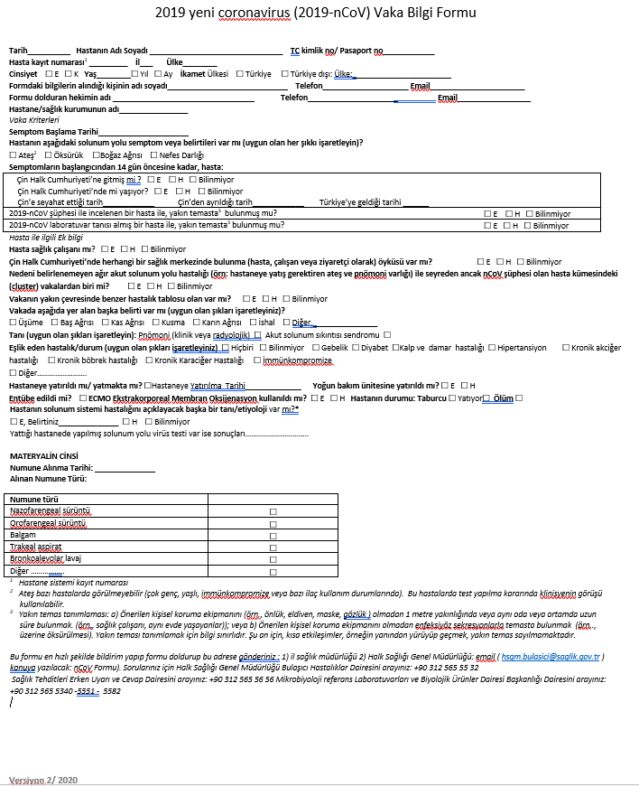
Vaka Bilgi Formu
Bu form’un güncel hali HSGM web sitesinden ulaşılabilir.
Olası Vaka’nın solunum yolu numunesi Vaka Bilgi Formu ile birlikte «İl Sağlık Müdürlüğü» aracılığıyla gönderilmelidir.
Form TAM ve EKSİKSİZ olarak doldurulmalıdır.

Slide 19
NUMUNE

Slide 20
Numune Alınması
Alt solunum yollarından trakeal aspirat veya bronkoskopik örnekler tercih edilmelidir.
Alt solunum yollarından alınamadığı durumlarda veya alt solunum yolu semptomları olmayan vakalardan nazofaringeal yıkama örneği ya da nazofaringeal ve orofaringeal sürüntü birlikte gönderilmelidir.
Boğaz sürüntüsü alınması
Burun sürüntüsü alınması

Slide 21
İkinci Numune Alınması
Olası vaka tanımına uyan
ve
Enfeksiyon bulguları ağırlaşarak devam eden kişilerden; Alınan ilk numunenin üst solunum yolu numunesi olması
ve
Test sonucunun negatif olması
COVID-19 enfeksiyonu şüphesini dışlamayacağı için
İkinci bir numune gönderilebilir

Slide 22
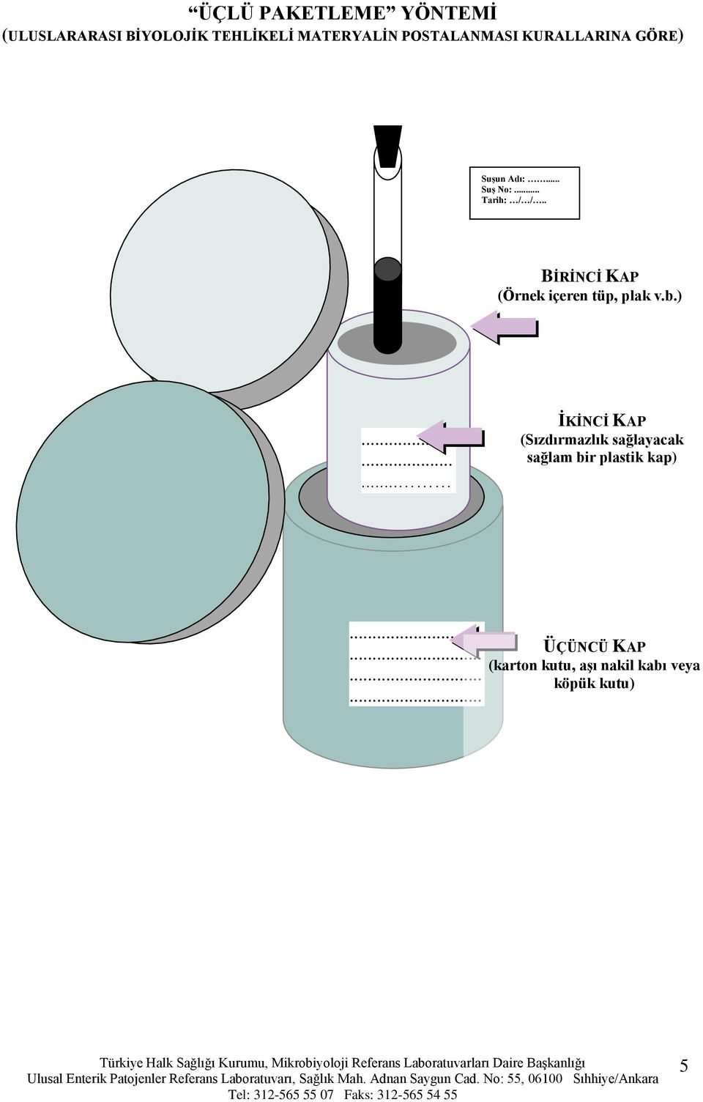
Numune
Solunum yolu sürüntüsü olarak Viral Transport Besiyeri (VTM) ile
Trakeal aspirat, bronkoskopik örnek, balgam alınacak ise VTM veya steril, vida kapaklı ve sızdırmaz kaplara 2-3 ml
Tüm örnekler alındıktan hemen sonra buzdolabında (2-8°C) muhafaza edilmeli ve ivedilikle laboratuvara ulaştırılmalı

Slide 23
Numune Alımı ve Gönderilmesi Sırasında Güvenlik Prosedürleri
Alınan tüm numunelerin potansiyel olarak enfeksiyöz olduğu düşünülmeli,
Numune alma işlemi damlacık / aerosolizasyona neden olan işlem olarak kabul edilmeli
Numune alan kişiler,
  Tek kullanımlık önlük, N95/FFP2 veya N99/FFP3 maske, gözlük/göz koruyucu, eldiven kullanmalıdır.
  Eldiven öncesi ve sonrası el hijyeni sağlanmalıdır.

Slide 24
Numune Alımı ve Gönderilmesi Sırasında Güvenlik Prosedürleri
Numune gönderen kişiler,
  Standart enfeksiyondan korunma ve kontrol prosedürleri ve
  Ulusal ve uluslararası enfeksiyöz madde transport kurallarına uymalı

Slide 25
Numune Alımı ve Gönderilmesi Sırasında Güvenlik Prosedürleri
Numunelerin doğru etiketlendiğinden, istem formlarının doğru bir şekilde doldurulduğundan ve klinik bilgilerin sağlandığından emin olunmalı
Laboratuvarda numunelerin uygun ve hızlı çalışılması ve yeterli biyogüvenlik önlemlerinin alınabilmesini sağlamak için iletişim ve bilgi paylaşımı sağlanmalı

Slide 26
TEMASLI TAKİBİ

Slide 27
Yakın Temaslı
Kesin veya olası bir vakaya damlacık enfeksiyonuna yönelik korunma önlemleri alınmadan doğrudan bakım sağlayan,
COVID-19 ile enfekte sağlık çalışanları ile birlikte çalışan,
COVID-19 hastası ile aynı kapalı ortamda kalan veya hasta ziyaretinde bulunma gibi sağlık merkezi ilişkili maruziyeti olan kişiler.

Slide 28
Yakın Temaslı
COVID-19 hastaları ile aynı ortamda yakın mesafede çalışan veya okul öncesinde aynı sınıfı paylaşan, okul çocuklarında ön, arka ve yan sıra arkadaşı olan kişiler, öğretmenler
COVID-19 hastaları ile birlikte yolculuk eden kişiler (tur vb)
COVID-19 hastaları ile aynı evde yaşayanlar
COVID-19 hastaları ile aynı ofiste çalışanlar

Slide 29
ENFEKSİYON KONTROLÜ VE
İZOLASYON

Slide 30
  Bugün için virüs atılım süresi ve bulaştırıcılık süresi bilinmediği için,
  hastanın sağlık kuruluşunda bulunduğu süre boyunca izolasyon önlemlerine devam edilmeli,
COVID-19 varlığı düşünülen vakalara
  Standart, temas ve damlacık izolasyonu önlemleri alınmalı

Slide 31
Kesin/Olası COVID-19 Vakaları ile Temas Edecek Personel İçin Gerekli Kişisel Koruyucu Malzeme
Eldiven,
Önlük (steril olmayan, tercihen sıvı geçirimsiz ve uzun kollu),
Gözlük / Siperlik
Sıvı sabun
Alkol bazlı el antiseptiği
Tıbbi maske (cerrahi maske)
N95/FFP2 veya N99/FFP3 maske (Sadece damlacık/aerosolizasyona neden olan işlem sırasında kullanılmak üzere) *
yataklı sağlık kurumları tarafından yeterli miktarda hazır bulundurulmalı
*Damlacık/aerosolizasyona neden olan işlem;
aspirasyon, bronkoskopi ve bronkoskopik işlemler, entubasyon, solunum yolu numunesi alınması

Slide 32
Tekrar kullanılabilir özellikteki gözlükler,
Üreticinin önerisine göre temizlenir.
Özel bir öneri yok ise %70 etil alkol ile dezenfekte edilerek uygun ortamda kendi kendine kurumak üzere bırakılmalıdır.
Gözlüğün tekrar kullanılması durumunda, sağlık kurumunca gözlüğün nerede çıkartılıp depolanacağı ve dezenfekte edileceği talimatlandırılır.

Slide 33
Hastaneye Yatış
COVID-19 tanısı almış kişiler mekanik solunum desteği sağlayabilecek multidisipliner hastanelerde (dal hastanesi dışındaki) takip ve tedavi edilebilirler
Ancak hastalığın yayılımının kontrol altında tutulabilmesi için aynı ilde belirlenen hastane bulunması halinde ve hastane şartları uygun ise, belirlenen hastane tercih edilir
Sağlık kuruluşlarında standart enfeksiyondan korunma ve kontrol önlemleri uygulanmalı
Buna ek olarak gerekli hallerde uygulanacak temas ve damlacık korunma önlemlerinin uygulanmasına hasta taburcu olana kadar devam edilmeli

Slide 34
Hasta Odasının Özellikleri
COVID-19 olası veya kesin vakalarının hastaneye yatışlarında standart, temas ve damlacık önlemlerinin alınması gerekmekte
Hastalar tek kişilik, özel banyosu ve tuvaleti olan, kapatılabilir kapı içeren bir odada olmalı
Tek kişilik odalar bulunmadığı durumlarda kesin COVID-19 vakaları aynı odada kohort edilebilir, ancak olası COVID-19 vakalarının ayrı odalarda yatırılması tercih edilmeli
Zorunlu hallerde ise olası COVID-19 vakaları aynı odada hasta yatakları en az 1 m aralıklı olacak şekilde yerleştirilmeli
Kohorta dahil edilen (aynı odayı paylaşan) olası hastalar tıbbi maske kullanmalı

Slide 35
Hasta Odasının Özellikleri
Kullanılacak tıbbi malzemeler
Hastaya özel olmalı
Oda dışına çıkarılmamalı
Hastalar arasında ortak malzeme kullanımına izin verilmemeli
Eğer kullanılacak ekipman (örn. steteskop, ateş ölçer) birden fazla hastada kullanılıyor ise her hasta kullanımında temizlenmeli ve dezenfekte edilmeli (örn. etil alkol %70).

Slide 36
Hasta Odasının Özellikleri
Tıbbi olarak gerekmedikçe hastaların odadan veya alandan başka bir alana taşınmasından kaçınılmalı
Olası COVID-19 hastaları için belirlenmiş portatif X-ray cihazı ve/veya diğer önemli tanı cihazları kullanılmalı
Ancak portatif tanı cihazları mümkün değilse ve hastanın taşınması gerekiyorsa çalışanlar, diğer hastalar ve ziyaretçiler ile teması en aza indirecek taşıma prosedürleri önceden belirlenmeli ve hastanın transferinde tıbbi maske takması sağlanmalı ve mümkünse son vaka olarak alınmalı

Slide 37
Hasta Odasının Özellikleri
Hastanın taşınması sırasında görevli sağlık personelinin uygun kişisel koruyucu ekipman kullanması sağlanmalı (Maske olarak tıbbi maske)
El hijyenine özen gösterilmeli
Hastanın temas ettiği yüzeyler düzenli olarak temizlenmeli ve dezenfekte edilmeli

Slide 38
Hasta Odasına Giriş ve Hastaya Yaklaşım
Hasta odasına girişler sınırlandırılmalı, sadece hastanın bakımından sorumlu olan ve girişi gerekli olan personelin odaya girişine izin verilmeli
Hasta ziyaretçileri yasaklanmalı ve refakatçi gerekli ise tek kişi ile kısıtlanmalı
Hasta odasına girişlerde kişisel koruyucu malzemeler; hasta odası girişinde hazır olarak bulundurulmalı

Slide 39
Hasta Odasına Giriş ve Hastaya Yaklaşım
Eldiven öncesi ve sonrasında el hijyenine dikkat edilmeli
Muayene, tedavi ve kişisel bakım yapan kişiler;
  Eldiven
  İzolasyon önlüğü
  Tıbbi maske
Hastanın sekresyonları veya vücut çıkartılarının aerosolizasyonuna neden olabilecek girişim yapılacağında
  N95/FFP2 veya N99/FFP3 maske
  Gözlük / siperlik
  İzolasyon önlüğü
  Eldiven

Slide 40
Hasta Odasına Giriş ve Hastaya Yaklaşım
Kişisel koruyucu ekipmanlar giyilirken ve çıkartılırken kurallara uygun bir şekilde sırayla giymeye (önlük, maske, gözlük, yüz koruyucusu ve eldiven) ve çıkarmaya (eldiven, gözlük, yüz koruyucu, önlük, maske) dikkat edilmeli
Özellikle maskenin hasta odasından çıktıktan sonra en son çıkartılması ve sonrasında el hijyeni uygulanması ihmal edilmemeli
Eldivenin bütünlüğünün bozulduğu, belirgin şekilde kontamine olduğu durumda eldiven çıkartılarak, el hijyeni sağlanmalı ve yeni eldiven giyilmeli

Slide 41
Hasta Odasına Giriş ve Hastaya Yaklaşım
Aerosolizasyona neden olabilecek işlemler sırasında
Hasta odasında mutlak ihtiyaç duyulan sağlık personeli dışında kimse olmamasına özen gösterilmeli
İşlem sırasında kapının kapalı olması sağlanmalı
İşlem sonrasında bir süre, giriş-çıkış dahil kapı açık tutulmamalı
İlgili işlemler, doğal hava akışı ile yeterince havalandırılan, mümkünse negatif basınçlı odalarda yapılmalı

Slide 42
Hastaya temas öncesi ve sonrasında el hijyenine dikkat edilmeli (Sabun ve su veya alkol bazlı el antiseptikleri kullanılabilir)
Eller gözle görülür derecede kirli ise el antiseptikleri yerine mutlaka su ile sabun kullanılmalı
Hastanın bulunduğu ortam ve çevre temizliğinde, hasta nakledilmesinde kullanılan ambulanslar da dahil olmak üzere standart temizlik uygulaması yapılmalı

Slide 43
Hasta odayı boşalttıktan sonra;
  Oda temizliği ve yer yüzey dezenfeksiyonu yapılır,
  Odanın havalandırılmasının ardından odaya yeni bir hasta alınabilir

Slide 44
Ambulans ve acil sağlık araçlarının temizliği ve dezenfeksiyonu için önerilen ürünler* ve özellikleri
Ürün* | Kullanım yeri | Avantajları | Dezavantajları
Alkol Çözeltileri (Etil/izopropil) (en az %70lik) (Etil alkol, Etanol Cas No: 64-17-5)** | Steteskoplar Pulsoksimetreler Defibrilatör kaşıkları vb. | Toksisite yok Düşük maliyet Hızlı etki Tortu bırakmaz | Çabuk buharlaştığından ideal bir yüzey dezenfektanı değildir. Son derece yanıcıdır. Plastik, kauçuk ve silikon materyaller için zararlıdır. Organik materyaller tarafından deaktive edilir (Bu nedenle kullanım öncesi yüzeylerin temizlenmesi gerekir).
Standart Çamaşır suyu*** (1:10 normal sulandırmada) (Sodyum hipoklorit Cas No: 7681-52-9) ** | Dış yüzeyler Kan bulaşları | Düşük maliyet Hızlı etki Ulaşımı kolay Kullanıma hazır mendil ve spreyleri mevcut Sporosidal ve virüsidal (C.difficile ve Norovirus’a karşı) | Metal ekipmanlara zararlı. Organik materyaller tarafından deaktive edilir (Bu nedenle kullanım öncesi yüzeylerin temizlenmesi gerekir). Cilt ve mükoz membranlara karşı tahriş edicidir. Sulandırıldıktan sonra 24 saat içinde kullanılmalıdır. Giysileri boyayabilir.
Hidrojen Peroksit (%0,5) (Cas No: 7722-84-1)** | Ekipmanların dış yüzeyleri Zemin Duvarlar | Çevre için güvenli Toksik değil Hızlı etki Organik madde varlığında aktif Mendil ve sıvı hali mevcut Deterjan özelliği nedeniyle mükemmel temizleme özelliği | Bakır, çinko, pirinç, akrilik ve alüminyuma zararlı.
Kuaterner amonyum bileşikleri (Quats) | Zemin Duvarlar | Toksik değil Aşındırmaz Deterjan özelliği nedeniyle iyi temizleme özelliği | Tıbbi aletlerin dezenfeksiyonunda kullanılamaz. Dar mikrobiyal spektrum nedeniyle dezenfektan olarak sınırlı kullanım.
Hastane Öncesi Acil Sağlık Hizmetlerinde Enfeksiyon Hastalıklarından Korunma Rehberi

Slide 45
COVID-19 tanısı almış hastaya ölümü sonrasında,
Otopsi yapan kişiler veya gasil hane çalışanları, temasları sırasında kalın eldiven, N95/FFP2 veya N99/FFP3 maske, gözlük / siperlik ve önlük kullanmalı
Standart defin işlemleri uygulanır.
Olası/kesin COVID-19 vakalarının ölümü halinde özel bir defin işlemi yoktur

Slide 46
Hasta Nakli
Ambulanslarda kişisel koruyucu ekipman hazır olarak bulundurulmalı
Hastaya ilk müdahale eden sağlık kurumuna hasta teslim edilene kadar ve ambulans temizlenene kadar kişisel koruyucu ekipman kullanılmalı
Hastanın sekresyonları veya vücut çıkartılarının aerosolizasyonuna neden olabilecek girişim yapılacağında N95/FFP2 veya N99/FFP3 maske ve gözlük / siperlik kullanılmasına özen gösterilmeli

Slide 47
Hasta Nakli
Olası/kesin COVID-19 vakasının nakli sonrasında ambulanslar temizlenmeli ve dezenfeksiyonu sağlanmalı
Temizleme işlemi kişisel koruyucu donanım giyilerek yapılmalı
Ambulans temizliği “Hastane Öncesi Acil Sağlık Hizmetlerinde Enfeksiyon Hastalıklarından Korunma Rehberine” uygun olarak yapılmalı
Ambulans temizliği yapılmadan başka bir vakaya gidilmemeli

Slide 48
Sağlık Kurumuna Başvuran Hastaların Yönetimi
Hastalığın yayılımını kontrol altında tutmaya yönelik olarak
Olası ve kesin vakaların mümkün olduğu kadar öncesinde bilgilendirme ile hastanede ayrı alanlara başvurmaları sağlanmalı
Mümkün olduğunca bu hastaların muayene, tetkik ve bakımları sırasında ortamda o sırada gerekli olmayan kişiler bulundurulmamalı
Tetkiklerde öncelik verilmesi sağlanmalı
Mümkünse aynı personelin bakım vermesi sağlanmalı
Olası/kesin COVID-19 vakasına ait atıklar enfeksiyoz atık olarak kabul edilmeli, tıbbi atık yönetmeliğine göre bertaraf edilmeli
COVID-19 enfeksiyonu olan hasta ile ilgilenen sağlık çalışanı kendisinde, hasta kişi ile temasından sonraki 14 gün içinde, akut hastalığı düşündürecek herhangi bir bulgu veya semptom görürse mutlaka ilgili hekimlere haber vermeli ve gerekli önlemler alınmalı

Slide 49
Temaslı Takibi
COVID-19 enfeksiyonu için doğrulama sürecindeki vakalar ile yakın temas edenler,
Temas ettiği olası vakanın numune sonucu;
  Negatif ise izlem sonlandırılır
  Pozitif gelirse izleme 14. güne kadar devam edilir

Slide 50
Temaslı Takibi
Kesin/olası COVID-19 enfeksiyonu olan bir kişi ile damlacık enfeksiyonuna yönelik korunma önlemleri alınmadan yakın temas etmiş olan kişiler evde izlenir. İl Sağlık Müdürlüğü’nce;
Korunmasız son temaslarından sonraki 14 gün boyunca
Özellikle ateş ve solunum semptomları açısından günlük telefon izlemi
Bu kişilerde titreme, vücut ağrıları, boğaz ağrısı, baş ağrısı, ishal, mide bulantısı/kusma ve burun akıntısı gibi diğer semptomlar da dikkate alınmalı
Gerekirse ev ziyareti yapılmalıdır

Slide 51
Temaslı Takibi
Temaslıların başka bir nedenle hastaneye yatışı gerekmiyorsa 14 gün boyunca mümkün olduğu kadar evde kalması ve toplu alanlardan uzak durması istenir
Evin dışına çıkma zorunluluğu olduğu durumlarda, başka kişi/kişiler ile aynı ortamı paylaştığı (ev, sokak, hastane vb.) zaman tıbbi maske takmalı
Ateş veya solunum semptomları gelişmesi durumunda Olası Vaka Algoritmasına uygun olarak hareket edilir

Slide 52
Ev Takibinde Öneriler
Temaslı izlem süresini mümkünse evde geçirmesi ve eve ziyaretçi kabul edilmemesi uygundur
Ev halkına bulaş riskini önlemek için evde takipli hastalar mümkünse evindeki diğer kişilerden farklı bir odada, mümkün değil ise iyi havalanan bir odada oturmalı, diğer kişilerden en az 1 metre uzakta olmalı ve tıbbi maske takmalı, maskenin nemlenmesi halinde yenisi ile değiştirmeli

Slide 53
Ev Takibinde Öneriler
Temaslının ev içindeki hareketi sınırlandırılmalı; tuvalet, banyo gibi ortak kullanılan alanlar iyi havalandırılmalı
Temaslı, kişisel eşyalarını başkaları ile paylaşmamalı, ev halkının bardak, tabak, havlu gibi eşyalarını kullanmamalı; eğer kullanması gerekirse bu eşyaları iyice su ve sabunla yıkamalı
Kullandığı kıyafetler 60-90°C’de normal deterjan ile yıkanmalı
Banyo ve tuvaletler günde en az bir kez sulandırılmış çamaşır suyuyla (1:100 normal sulandırmada) (Sodyum hipoklorit Cas No: 7681-52-9) temizlenmeli

Slide 54
Hasta bakımı ve tedavisi
COVID-19 için spesifik bir antiviral tedavi YOKTUR.
Patogenezinin tam olarak bilinmemesi nedeni ile uygulanan tedavi destekleyici, ikincil enfeksiyonları ve komplikasyonları önlemeye yöneliktir
Tedavide;
  Solunum sıkıntısı, hipoksemi ve şok hastalarına ek oksijen tedavisi önerilmektedir
  Şok bulgusu olmadığında hastalarında konservatif sıvı tedavisi önerilmektedir
  Hastaneye yatışa neden olabilecek olası patojenlere yönelik ampirik antimikrobiyaller önerilmektedir. Sepsisli hastalara hasta değerlendirmesinden sonraki ilk bir saat içinde antimikrobiyallerin verilmesi sağlanmalıdır

Slide 55
Hasta bakımı ve tedavisi
Başka bir nedenle endike olmadığı sürece viral pnömoninin veya ARDS'nin tedavisi için rutin olarak sistemik kortikosteroid verilmemelidir
  Gözlemsel çalışmalarda SARS hastalarında uygulanan kortikosteroidlerin sağkalım yararı sağlamadığı, olası zararları olabileceği (avasküler nekroz, psikoz, diyabet ve gecikmiş viral klirens) rapor edilmiştir
SARI hastaları hızlı ilerleyen solunum yetmezliği ve sepsis açısından yakından izlenmeli ve gerekli durumlarda destekleyici tedavi uygulanmalıdır
Kritik hastaların yönetiminde eşlik eden hastalıklar yönünden yakından takibi çok önemlidir
Bugün için Coronovirus’lara yönelik geliştirilmiş bir aşı bulunmamaktadır

Slide 56
ÖZET

Slide 57
Olası Vaka tanımına uyan hasta;
İzole edilmeli
Numune alınmalı, vaka bilgi formu ile birlikte ivedilikle İl Sağlık Müdürlüğü’ne iletilmeli
Mümkün olduğunca bu hastaların muayene, tetkik ve bakımlarının sağlandığı odada gerekli olmayan kişiler bulunmamalı
Mümkünse aynı personelin bakım vermesi sağlanmalı
Olası/kesin COVID-19 vakasına ait atıklar enfeksiyoz atıktır, buna göre işlem yapılmalı
COVID-19 enfeksiyonu olan hasta ile ilgilenen sağlık çalışanı kendisinde, hasta kişi ile temasından sonraki 14 gün içinde, akut hastalığı düşündürecek herhangi bir bulgu veya semptom görürse mutlaka ilgili hekimlere haber vermeli ve gerekli önlemler alınmalı
Eller sık sık sabun ve suyla yıkanmalı

Slide 58
N95/FFP2 veya N99/FFP3 maske kullanılması gereken durumlar
Hastanın sekresyonları veya vücut çıkartılarının aerosolizasyonuna neden olabilecek girişimlerde;
  Aspirasyon
  Bronkoskopi
  Bronkoskopik işlemler
  Entübasyon
  Solunum yolu numunesi alınması
COVID-19 tanısı almış hastaya ölümü sonrasında, otopsi yapan kişiler veya gasil hane çalışanları temasları sırasında
N95/FFP2 veya N99/FFP3 maske kullanılmalıdır
DİĞER durumlarda tıbbi maske (cerrahi maske) kullanılmalıdır

Slide 59
Yakın Temaslı
Kesin veya olası bir vakaya damlacık enfeksiyonuna yönelik korunma önlemleri alınmadan doğrudan bakım sağlayan,
COVID-19 ile enfekte sağlık çalışanları ile birlikte çalışan,
COVID-19 hastası ile aynı kapalı ortamda kalan veya hasta ziyaretinde bulunma gibi sağlık merkezi ilişkili maruziyeti olan kişiler
14 gün mümkünse evde izlem

Slide 60
COVID-19 (2019-nCoV Hastalığı ) Rehberi ve Sunumları;
Yeni bilgiler eklendikçe güncellenmekte olup
HSGM resmi web sayfasından yayınlanmaktadır.
(www.hsgm.saglik.gov.tr)

